Slide 1
Polityki horyzontalne w projektach dofinansowanych z programu
Fundusze Europejskie dla Pomorza na lata 2021-2027
Działanie nr 5.8. Edukacja ogólna i zawodowa
(w zakresie projektów dotyczących edukacji ogólnej)
Gdańsk, 29 listopada 2023 r.

Slide 2
Kryteria zgodności z zasadami horyzontalnymi
Zasada zrównoważonego rozwoju, w tym zasada DNSH
Karta Praw Podstawowych Unii Europejskiej
Zasada równości kobiet i mężczyzn
Konwencja o Prawach Osób Niepełnosprawnych
Zasada równości szans i niedyskryminacji, w tym dostępności
dla osób z niepełnosprawnościami.

Slide 3
Wytyczne dotyczące zasad równościowych – były i są
Wytyczne dotyczące realizacji zasad równościowych
w ramach funduszy unijnych na lata 2021-2027
Załączniki do wytycznych:
obowiązujące:
  Standard minimum;
  Standardy dostępności dla polityk horyzontalnych na lata 2021-2027;
nieaktywne – Procedura służąca do włączania zapisów Konwencji
o prawach osób niepełnosprawnych (KPON) do praktyki wdrażania programów.

Slide 4

Zasada zrównoważonego rozwoju, w tym zasada DNSH

Slide 5
Jak rozumieć zasadę zrównoważonego rozwoju?
Zrównoważony rozwój to solidarność międzypokoleniowa.
Oznacza, że przedsiębiorstwa, organizacje i indywidualne osoby ponoszą odpowiedzialność nie tylko za teraźniejszość, ale także za przyszłość –
dla następnych pokoleń.
Idea zrównoważonego rozwoju w Raporcie Światowej Komisji ds. Środowiska
i Rozwoju z 1987 r.:
„zrównoważony rozwój to taki rozwój,
w którym potrzeby obecnego pokolenia
mogą być zaspokojone bez umniejszania szans
przyszłych pokoleń na ich zaspokojenie”.

Slide 6
Zasada zrównoważonego rozwoju we wniosku o dofinansowanie projektu
Czy w projekcie (ale także w codziennej działalności) będą stosowane rozwiązania proekologiczne, takie jak:
oszczędności energii i wody,
powtórne wykorzystanie zasobów,
poszanowanie środowiska?

Slide 7
Czym jest zasada DNSH?
DNSH – ang. „do no significant harm” („nie czyń poważnych szkód”).
Jest to nowa zasada horyzontalna – dotyczy promowania i wspierania inwestycji zrównoważonych środowiskowo, które są:
zgodne z dorobkiem prawnym UE (zgodne z prawem),
nie powodują znaczącego niekorzystnego wpływu na środowisko,
w miarę możliwości – wnoszą istotny wkład w osiągnięcie dobrego stanu środowiska zdefiniowanego przez 6 celów środowiskowych.

Slide 8
DNSH – 6 celów środowiskowych
Cele środowiskowe to:
łagodzenie zmian klimatu,
adaptacja do zmian klimatu,
zrównoważone wykorzystanie zasobów wodnych i morskich,
przejście na gospodarkę obiegu zamkniętego (goz),
zapobieganie zanieczyszczeniu i jego kontrola,
ochrona i odbudowa różnorodności biologicznej i ekosystemów.

Slide 9

ZASADA ZRÓWNOWAŻONEGO ROZWOJU a DNSH
Zasada zrównoważonego rozwoju (ZZR) = równoważenie aspektów środowiskowych, gospodarczych i społecznych
Zasada DNSH = możliwe dobre, efektywne, ale i racjonalne rozwiązania w obrębie
aspektu środowiskowego,
DNSH stanowi zawężenie ZZR.

Slide 10
DNSH – analiza
Uchwała Nr 1039/398/22 Zarządu Województwa Pomorskiego z dnia
25 października 2022 roku w sprawie przyjęcia „Analizy spełniania zasady DNSH dla projektu programu Fundusze Europejskie dla Pomorza 2021-2027”
https://bip.pomorskie.eu/a,67934,w-sprawie-przyjecia-analizy-spelniania-zasady-dnsh-dlaprojektu-programu-fundusze-europejskie-dla-po.html

Slide 11
DNSH – materiały informacyjne
Zgodność przedsięwzięć finansowanych ze środków Unii Europejskiej, w tym realizowanych w ramach Krajowego Planu Odbudowy i Zwiększania Odporności z zasadą „nie czyń znaczącej szkody" – zasadą DNSH
Podręcznik dla beneficjenta,
Rozporządzenie Parlamentu Europejskiego i Rady (UE) 2020/852 w sprawie taksonomii z 18.06.2020,
Rozporządzenie delegowane Komisji (UE) 2021/2139 z 04.06.2021 uzupełniające rozporządzenie 2020/852,
Wytyczne techniczne dotyczące stosowania zasady „nie czyń poważnych szkód" na podstawie rozporządzenia ustanawiającego Instrument na rzecz Odbudowy i Zwiększania Odporności (2021/C 58/01).

Slide 12
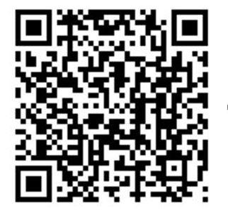
Informacja i promocja a zasada DNSH
Zalecenia Komisji Europejskiej
Stosowanie zasady DNSH w działaniach informacyjno-komunikacyjnych na przykład poprzez stosowanie komunikacji cyfrowej
i ekologicznej:
„NIE” dla gadżetów,
ograniczenie wydruku publikacji
i zastąpienie ich formami cyfrowymi,
tworzenie kodów QR do informacji
on-line.
Przykład – kod QR do strony:
Poznaj zasady promowania projektów FEP 2021-2027

Slide 13
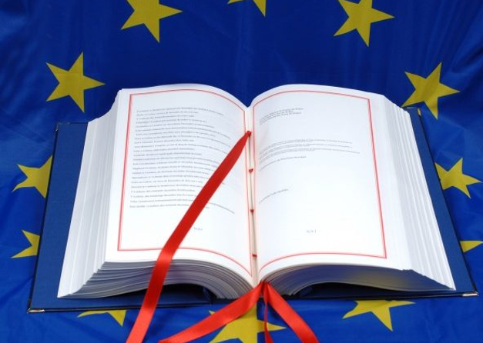
Karta praw podstawowych
Unii Europejskiej

Slide 14
Fundusze Europejskie dla Pomorza na lata 2021-2027 a prawa człowieka
1 Strategia programu:
główne wyzwania w zakresie rozwoju i rozwiązania polityczne (str. 4)
Inwestycje będą musiały wykazać zgodność z (…) odpowiednią polityką UE
i ramami prawnymi odnośnie przestrzegania zobowiązań w zakresie praw człowieka, a mianowicie Kartą Praw Podstawowych UE (KPP UE), Europejskim Filarem Praw Społecznych, Strategią na rzecz praw osób niepełnosprawnych 2021-2030 oraz Konwencją ONZ o Prawach Dziecka
(w szczególności art. 20 i 21).
Zostanie to odpowiednio odzwierciedlone w kryteriach wyboru projektów.

Slide 15
Struktura i zawartość Karty, która ma moc równą Traktatom Unijnym
Godność człowieka (art. 1–5),
Wolność (art 6–19)
Równość (art. 20–26),
Solidarność (art. 27–38),
Prawa obywatelskie (art. 39–46),
Wymiar sprawiedliwości (art. 47–50),
Postanowienia ogólne (art. 51–54).

Slide 16
Karta Praw Podstawowych UE w projektach EFS+ w FEP 2021-2027
Prawo do nauki (14),
wolność wyboru zawodu i prawo do podejmowania pracy (15),
niedyskryminacja (21),
równość kobiet i mężczyzn (23),
prawa osób w podeszłym wieku (25),
integracja osób z niepełnosprawnościami (26),
prawa dostępu do pośrednictwa pracy (29),
należyte i sprawiedliwe warunki pracy (31),
zakaz pracy dzieci i ochrona młodocianych w pracy (32).
zabezpieczenie społeczne i pomoc społeczna (34)
ochrony zdrowia (35),
dostęp do usług świadczonych w ogólnym interesie gospodarczym (36).

Slide 17
Ocena kryterium – Karta Praw Podstawowych UE
Ocenie podlega zgodność projektu z Kartą Praw Podstawowych Unii Europejskiej, tj.:
czy zapisy wniosku o dofinansowanie dotyczące zakresu oraz sposobu realizacji projektu nie stoją w sprzeczności z wymogami KPP?
w przypadku, gdy we wniosku o dofinansowanie stwierdzono neutralny charakter wymogów Karty Praw Podstawowych Unii Europejskiej względem zakresu i sposobu realizacji projektu: czy neutralny charakter wymogów został zidentyfikowany prawidłowo?

Slide 18
Zgodność projektu z Kartą Praw Podstawowych UE
Do czego mogę się odnieść, żeby wykazać zgodność projektu z Kartą praw podstawowych UE?
Inaczej – co takiego planuję zrobić, żeby nie być w sprzeczności z wymogami Karty?
Ochrona danych osobowych,
Prawo do nauki,
Wolność myśli, sumienia i religii,
Równość wobec prawa,
Niedyskryminacja oraz integracja osób z niepełnosprawnościami,
Różnorodność kulturowa, religijna i językowa,
Równość płci,
Ochrona środowiska, realizacja zasady zrównoważonego rozwoju…

Slide 19
Karta Praw Podstawowych UE – artykuł 37
Ochrona środowiska
Wysoki poziom ochrony środowiska i poprawa jego jakości muszą być zintegrowane z politykami Unii i zapewnione zgodnie z zasadą zrównoważonego rozwoju.

Slide 20
Karta Praw Podstawowych UE – artykuł 26
Integracja osób niepełnosprawnych
Unia uznaje i szanuje prawo osób niepełnosprawnych do korzystania ze środków mających zapewnić im samodzielność, integrację społeczną i zawodową oraz udział w życiu społeczności.
Przykładowe pytanie kontrolne do art. 26
Czy organ w wyniku swoich działań lub zaniechań uniemożliwił lub utrudnił osobom z niepełnosprawnościami:
dostęp do edukacji, kultury, rekreacji, sportu, zatrudnienia…
dostęp do technologii i systemów informacyjno-komunikacyjnych (TIK).

Slide 21
Karta Praw Podstawowych UE – język
USTAWA z dnia 7 października 1999 r. o języku polskim
USTAWA z dnia 6 stycznia 2005 r. o mniejszościach narodowych i etnicznych oraz o języku regionalnym
Ustawa z dnia 19 sierpnia 2011 r. o języku migowym i innych środkach komunikowania się: polski język migowy (PJM) - należy przez to rozumieć naturalny wizualno-przestrzenny język komunikowania się osób uprawnionych (osób doświadczających trwale lub okresowo trudności w komunikowaniu się)

Slide 22
Karta Praw Podstawowych UE – artykuły 21
Niedyskryminacja
Zakazana jest wszelka dyskryminacja w szczególności ze względu na płeć, rasę, kolor skóry, pochodzenie etniczne lub społeczne, cechy genetyczne, język, religię lub przekonania, poglądy polityczne lub wszelkie inne poglądy, przynależność do mniejszości narodowej, majątek, urodzenie, niepełnosprawność, wiek lub orientację seksualną.
W zakresie zastosowania Traktatów i bez uszczerbku dla ich postanowień szczególnych zakazana jest wszelka dyskryminacja ze względu na przynależność państwową.

Slide 23
Karta Praw Podstawowych UE – artykuł 8
Ochrona danych osobowych
Każdy ma prawo do ochrony danych osobowych, które go dotyczą.
Dane te muszą być przetwarzane rzetelnie w określonych celach i za zgodą osoby zainteresowanej lub na innej uzasadnionej podstawie przewidzianej ustawą. Każdy ma prawo dostępu do zebranych danych, które go dotyczą,
i prawo do dokonania ich sprostowania.
Przestrzeganie tych zasad podlega kontroli niezależnego organu.

Slide 24
Lista kontrolna dotycząca praw podstawowych
  Szczegółowe wymagania w zakresie zgodności projektu z Kartą Praw Podstawowych UE znajdują się w Wytycznych Komisji Europejskiej dotyczących zapewnienia poszanowania Karty praw podstawowych Unii Europejskiej przy wdrażaniu europejskich funduszy strukturalnych i inwestycyjnych.
  W Załączniku nr III do wytycznych znajduje się tzw. „lista kontrolna dotycząca praw podstawowych” – praktyczne narzędzie, które może być stosowane przy przygotowaniu projektu.
Materiał dostępny pod adresem: https://eur-lex.europa.eu/legal-content/PL/TXT/?uri=CELEX%3A52016XC0723%2801%29

Slide 25
(nie)horyzontalna
Karta Praw Podstawowych UE a uchwały dyskryminujące
Kwalifikowalność wnioskodawcy i partnerów
(kryterium zgodności z FEP 2021-2027 i dokumentami programowymi – podstawowe)
Ocenie podlega spełnienie przez wnioskodawcę i ewentualnych partnerów (jeśli występują) warunków określonych w dokumentach programowych, tj. (…):
czy wnioskodawca/partner (partnerzy) finansowo zaangażowany
w realizację projektu (jeśli występuje/występują) nie jest jednostką samorządu terytorialnego (lub podmiotem przez nią kontrolowanym lub od niej zależnym), która podjęła jakiekolwiek działania sprzeczne
z zasadami niedyskryminacji ze względu na płeć, rasę lub pochodzenie etniczne, religię lub światopogląd, niepełnosprawność, wiek lub orientację seksualną, o których mowa w art. 9 ust. 3 rozporządzenia ogólnego

Slide 26
Weryfikacja kryterium – kwalifikowalność wnioskodawcy
Ocena dokonywana jest na podstawie wniosku o dofinansowanie
i weryfikowana w oparciu o informacje zamieszczone na stronie Rzecznika Praw Obywatelskich.
Pod adresem https://bip.brpo.gov.pl/, w brzmieniu aktualnym na dzień zakończenia naboru wniosków o dofinansowanie.
Link do tematu uchwał antyLGBTQ

Slide 27

Równość kobiet i mężczyzn

Slide 28
Równości kobiet i mężczyzn w Wytycznych równościowych
Przez zgodność z tą zasadą należy rozumieć (…) zaplanowanie takich działań w projekcie, które wpłyną na wyrównywanie szans danej płci będącej w gorszym położeniu (o ile takie nierówności zostały zdiagnozowane w projekcie), stworzenie takich mechanizmów, aby
na żadnym etapie wdrażania projektu nie dochodziło do dyskryminacji
i wykluczenia ze względu na płeć.

Slide 29
Ocena zasady równości kobiet i mężczyzn
Ocena zgodności projektów współfinansowanych z EFS+ z zasadą równości kobiet i mężczyzn odbywa się na podstawie standardu minimum, który składa się z 5 kryteriów oceny.
Standardu minimum nie stosuje się do oceny projektu, jeżeli w treści wniosku przywołany i uzasadniony został jeden z poniższych wyjątków:
profil działalności (np. statut),
zamknięta rekrutacja.

Slide 30
Kryteria zgodności z zasadami horyzontalnymi
Wniosek o dofinansowanie projektu EFS+ musi być zgodny z ze standardem minimum, czyli:
przewiduje działania, które wpłyną na wyrównanie szans tej płci, która według diagnozy problemu i grupy docelowej (logika projektu) jest w gorszym położeniu i o ile takie nierówności zostały w projekcie zdiagnozowane,
zapewnia mechanizmy zapobiegające dyskryminacji i wykluczenia ze względu na płeć,
standardowy wniosek musi uzyskać łącznie co najmniej 3 punkty za kryteria standardu minimum.

Slide 31
Logiczny związek przyczynowo skutkowy standardu minimum
Brak logiki w projekcie, także w kontekście standardu minimum może spowodować skierowanie wniosku do uzupełnienia (projekty niekonkurencyjne) lub na etap negocjacji (projekty konkurencyjne) lub obniżenie punktacji w ocenie poszczególnych kryteriów standardu minimum.
Bariery – diagnoza
Działania – zadania
Wskaźniki
Budżet wrażliwy
na płeć

Slide 32
Kryterium nr 1 standardu minimum
We wniosku o dofinansowanie projektu zawarte zostały informacje, które potwierdzają istnienie (albo brak istniejących) barier równościowych
w obszarze tematycznym interwencji i/lub zasięgu oddziaływania projektu.
(0 – 1 pkt)

Slide 33
Kryteria nr 2 i 3 standardu minimum
Wniosek o dofinansowanie projektu zawiera działania odpowiadające
na zidentyfikowane bariery równościowe w obszarze tematycznym interwencji i/lub zasięgu oddziaływania projektu.
(0 – 1 – 2 pkt)
W przypadku stwierdzenia braku barier równościowych, wniosek
o dofinansowanie projektu zawiera działania zapewniające przestrzeganie zasady równości kobiet i mężczyzn, tak aby na żadnym etapie realizacji projektu nie wystąpiły bariery równościowe.
(0 – 1 – 2 pkt)
Kryteria są wobec siebie alternatywne.

Slide 34
Kryterium nr 4 standardu minimum
Wskaźniki realizacji projektu zostały podane w podziale na płeć.
(0 – 1 pkt) [było: 2 pkt]
Definiowanie wskaźników i planowanych do osiągnięcia rezultatów,
co do zasady, powinno być powiązane z całością założeń projektu: rodzajem grupy docelowej, której zostanie udzielone wsparcie (w tym kobietom
i mężczyznom), stwierdzonymi problemami i barierami, z jakimi grupa ta
ma do czynienia i rodzajem planowanego wsparcia.
Proporcja wskaźników w podziale na płeć, wskazana we wniosku
o dofinansowanie projektu na podstawie zdiagnozowanego problemu danej grupy docelowej powinna, co do zasady, być utrzymana przez cały okres realizacji projektu. Dzięki temu projekt ma szansę realnie wpłynąć na zmianę nierówności płci po zakończeniu realizacji projektu

Slide 35
Kryterium nr 5 standardu minimum
We wniosku o dofinansowanie projektu wskazano, jakie działania zostaną podjęte w celu zapewnienia równościowego zarządzania projektem.
(0 – 1 pkt)

Slide 36
Równość płci
Przykłady do wykorzystania:
plany zarządzania różnorodnością,
strategie antydyskryminacyjne,
elastyczny czas pracy,
godzenie życia zawodowego z życiem prywatnym.
Projektowanie i gwarantowanie szerokiego i reprezentatywnego zespołu w procesie tworzenia, wdrażania i ewaluacji projektu podnosi jego wartość w wymiarze społecznym.

Slide 37
Gdzie ta równość płci?
Segregacja pionowa i pozioma rynku pracy,
Różnice w płacach kobiet i mężczyzn zatrudnionych na równoważnych stanowiskach wykonujących tożsame obowiązki,
Mała dostępność elastycznych rozwiązań czasu pracy,
Niski udział mężczyzn w obowiązkach domowych, rodzinnych,
Niski udział kobiet w procesach podejmowania decyzji (miasto, wybory)
Przemoc ze względu na płeć (wyjątki od SM)
Niewidoczność kwestii płci w ochronie zdrowia (pacjenci),
Dyskryminacja wielokrotna,
Stereotypy płci we wszystkich obszarach.

Slide 38
Równość płci w edukacji – wyjątek od reguły!
W ramach zaplanowanych działań rekrutacyjnych NIE bierzemy pod uwagę zapewnienia równości płci wśród dzieci – ten podział wynika z sytuacji demograficznej na danym obszarze, na który wnioskodawcy/ beneficjenci nie mają wpływu.

Slide 39
Równość płci – czyli przez przypadek nie utrwalajmy nierówności
Cytat z regulaminu naboru – rozdziały:
Typy projektów (2.1)
Uwarunkowania realizacji wsparcia w ramach projektów (2.3)
„Poszerzenie i dopasowanie do potrzeb uczniów oferty z zakresu doradztwa zawodowego, uwzględniającego aspekty przełamywania stereotypów płciowych w wyborze zawodu oraz promocję kierunków z obszaru STEM, szczególnie wśród dziewcząt.”
(STEM – science, technology, engineering, mathematics)
Hasło klucz – branża typowo …

Slide 40
Równość płci w perspektywie czasu…
Równość płci, to także kultura organizacyjna w bieżącym miejscu pracy…
(grupa jest tak silna, jak najsłabsze w niej ogniwo)
Równość płci, szczególnie w edukacji, ma wpływ na przyszłe pokolenia, które za kilka lat wejdą na rynek pracy.
Dzisiejsi młodzi ludzie będą za jakiś czas wchodzić w kulturę organizacyjną pracodawców:
  Z czym się tam zderzą?
  Czy będą się tam czuć komfortowo?
  …

Slide 41
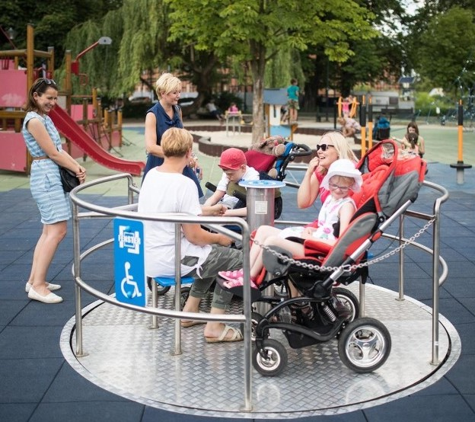
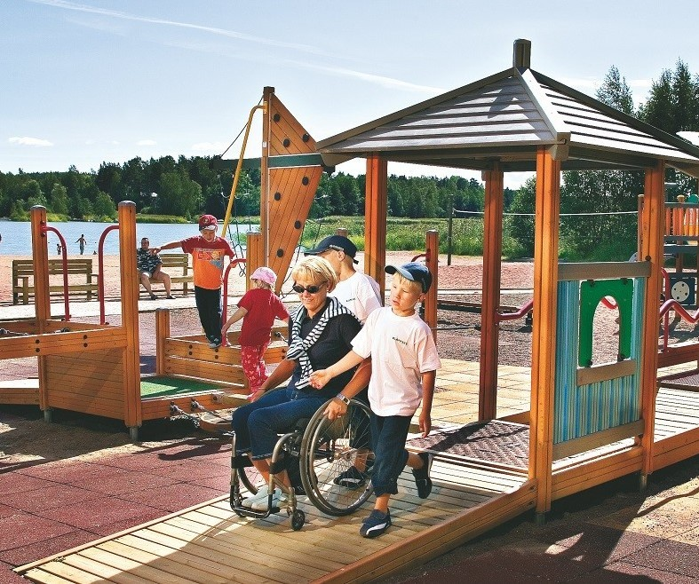
Place zabaw – wspólna przestrzeń międzypokoleniowa
Integracyjny plac zabaw na Wyspie Młyńskiej w Bydgoszczy
Źródło: TVN Meteo/x-news
Arkadiusz Wojtasiewicz
Plac zabaw nie tylko dla dzieci.
https://portalkomunalny.pl/place-zabaw-dla-niepelnosprawnych-319376/

Slide 42

Konwencja ONZ o prawach osób z niepełnosprawnościami

Slide 43
Kryterium – Konwencja o Prawach Osób Niepełnosprawnych
Ocenie podlega zgodność projektu z Konwencją o Prawach Osób Niepełnosprawnych, sporządzoną w Nowym Jorku dnia 13 grudnia 2006 r., tj.:
czy zapisy wniosku o dofinansowanie dotyczące zakresu i sposobu realizacji projektu oraz wnioskodawcy nie stoją w sprzeczności z wymogami KPON?
w przypadku, gdy we wniosku o dofinansowanie stwierdzono neutralny charakter wymogów KPON względem zakresu i sposobu realizacji projektu oraz wnioskodawcy: czy neutralny charakter wymogów został zidentyfikowany prawidłowo?
Kryterium uważa się za spełnione, jeśli projekt spełnił wszystkie powyższe warunki (o ile dotyczą). Dz. U. z 2012 r. poz. 1169, ze. zm.

Slide 44
Artykuł 5 Niepełnosprawne kobiety
Państwa Strony uznają, że niepełnosprawne kobiety i dziewczęta są narażone na wieloaspektową dyskryminację i, w związku z tym, podejmą środki w celu zapewnienia pełnego i równego korzystania przez nie ze wszystkich praw człowieka i podstawowych wolności.
Państwa Strony podejmą wszelkie odpowiednie środki, aby zapewnić pełen rozwój, awans i wzmocnienie pozycji kobiet, w celu zagwarantowania im możliwości wykonywania i korzystania z praw człowieka i podstawowych wolności ustanowionych w niniejszej konwencji.

Slide 45
Artykuł 7 Niepełnosprawne dzieci
Państwa Strony podejmą wszelkie niezbędne środki w celu zapewnienia pełnego korzystania przez niepełnosprawne dzieci ze wszystkich praw człowieka i podstawowych wolności, na zasadzie równości z innymi dziećmi.
We wszystkich działaniach dotyczących dzieci niepełnosprawnych należy przede wszystkim kierować się najlepszym interesem dziecka.
Państwa Strony zapewnią niepełnosprawnym dzieciom prawo swobodnego wyrażania poglądów we wszystkich sprawach ich dotyczących, przyjmując je z należytą uwagą, odpowiednio do wieku i dojrzałości dzieci, na zasadzie równości z innymi dziećmi oraz zapewnią dzieciom pomoc w wykonywaniu tego prawa, odpowiednio do ich niepełnosprawności i wieku.

Slide 46
Artykuł 8 Podnoszenie świadomości
Państwa Strony zobowiązują się podjąć natychmiastowe, skuteczne
i odpowiednie działania w celu:
(…)
(b) rozwijania, na wszystkich szczeblach systemu edukacji, z uwzględnieniem wszystkich dzieci od najwcześniejszych lat, postawy poszanowania praw osób niepełnosprawnych…

Slide 47
KPON – Artykuł 9 Dostępność (1)
1. Aby umożliwić osobom niepełnosprawnym samodzielne funkcjonowanie
i pełny udział we wszystkich sferach życia, Państwa Strony podejmą odpowiednie środki w celu zapewnienia osobom niepełnosprawnym, na zasadzie równości z innymi osobami, dostępu do środowiska fizycznego, środków transportu, informacji
i komunikacji, w tym technologii i systemów informacyjno-komunikacyjnych, a także do innych urządzeń i usług, powszechnie dostępnych lub powszechnie zapewnianych, zarówno na obszarach miejskich, jak i wiejskich.

Slide 48
KPON – Artykuł 9 Dostępność (2)
Rozpoznanie i eliminację przeszkód i barier w zakresie dostępności, stosuje się między innymi do:
budynków, dróg, transportu oraz innych urządzeń wewnętrznych
i zewnętrznych, w tym szkół, mieszkań, instytucji zapewniających opiekę medyczną i miejsc pracy,
informacji, komunikacji i innych usług, w tym usług elektronicznych
i służb ratowniczych.

Slide 49
KPON – Artykuł 9 Dostępność (3)
… zapewnienia, że instytucje prywatne, które oferują urządzenia i usługi ogólnie dostępne lub powszechnie zapewniane, będą brały pod uwagę wszystkie aspekty ich dostępności dla osób niepełnosprawnych,
zapewnienia szkolenia wszystkim zainteresowanym na temat dostępności dla osób niepełnosprawnych,
zapewnienia w ogólnodostępnych budynkach i innych obiektach oznakowania w alfabecie Braille’a oraz w formach łatwych do czytania i zrozumienia,
zapewnienia różnych form pomocy i pośrednictwa ze strony innych osób lub zwierząt, w tym przewodników, lektorów i profesjonalnych tłumaczy języka migowego, w celu ułatwienia dostępu do ogólnodostępnych budynków i innych obiektów,

Slide 50
KPON – Artykuł 9 Dostępność (4)
popierania innych odpowiednich form pomocy i wsparcia osób niepełnosprawnych, aby zapewnić im dostęp do informacji,
popierania dostępu osób niepełnosprawnych do nowych technologii
i systemów informacyjno-komunikacyjnych, w tym do Internetu,
popierania, od wstępnego etapu, projektowania, rozwoju, produkcji
i dystrybucji dostępnych technologii i systemów informacyjno-komunikacyjnych, tak aby technologie te i systemy były dostępne
po najniższych kosztach.

Slide 51
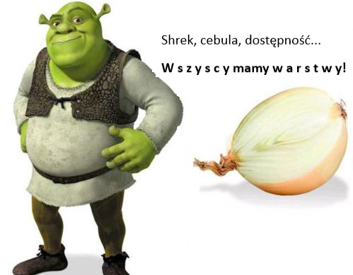
Zasada równości szans i niedyskryminacji, w tym dostępność dla osób z niepełnosprawnościami

Slide 52

Uniwersalne projektowanie
Narzędzie, które w centrum stawia
użytkownika i usuwanie ewentualnych barier
już na etapie projektu.

Slide 53
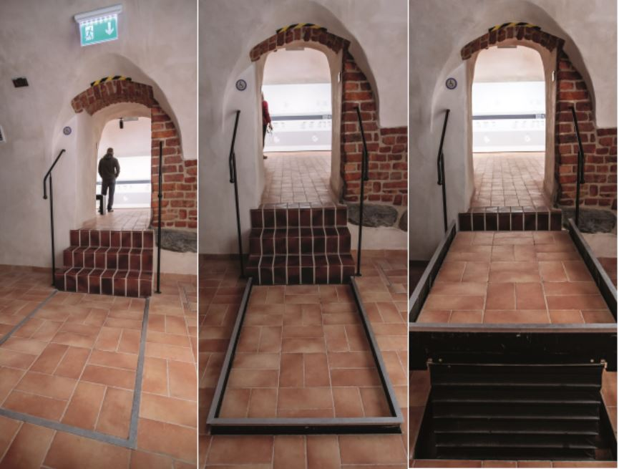
Uniwersalne projektowanie – definicja
Oznacza projektowanie produktów, środowiska, programów i usług
w taki sposób, by były użyteczne
dla wszystkich,
w możliwie największym stopniu,
bez potrzeby adaptacji lub specjalistycznego projektowania.
„Uniwersalne projektowanie”
nie wyklucza pomocy technicznych
dla szczególnych grup
osób niepełnosprawnych,
jeżeli jest to potrzebne.

Slide 54
Rozwinięcie definicji uniwersalnego projektowania
W największym możliwym stopniu…
Gdy strategia uniwersalnego projektowania wchodzi
w konflikt z innymi regulacjami statutowymi należy szukać rozwiązań mających na celu spełnienie wymagań uniwersalnego projektowania, w jak największym możliwym stopniu.

Slide 55
Cross-financing oraz Kryterium: Wykorzystanie zasobów lub modeli wypracowanych na poziomie centralnym
W ramach naboru wartość wydatków w ramach cross-financingu nie może stanowić więcej niż 40% wartości projektu ogółem.
Wsparcie w zakresie cyfryzacji danej szkoły lub placówki poprzedzone jest samooceną …
W przypadku tworzenia materiałów (w tym e-materiałów), aplikacji lub narzędzi informatycznych w ramach projektów, nie mogą one powielać już istniejących …
Ocenie podlega, czy w ramach projektu (…) zostaną wdrożone poniższe modele wypracowane w ramach PO WER (adekwatnie do zakresu wsparcia):
„Przestrzeń Dostępnej Szkoły” (https://model.dostepnaszkola.info/ )

Slide 56
Zasady projektowania uniwersalnego
1. Użyteczność dla osób o różnej sprawności
2. Elastyczność w użytkowaniu
3. Proste i intuicyjne użytkowanie
4. Czytelna informacja
5. Tolerancja na błędy
6. Wygodne użytkowanie bez wysiłku
7. Wielkość i przestrzeń odpowiednie dla dostępu i użytkowania
8. Percepcja równości

Slide 57
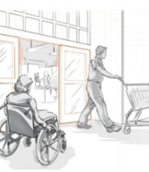
Użyteczność dla osób o różnej sprawności
Zasada ta wynika z przekonania,
że każdy powinien mieć równy dostęp do określonej przestrzeni –
bez konieczności spełniania dodatkowych warunków.

Slide 58
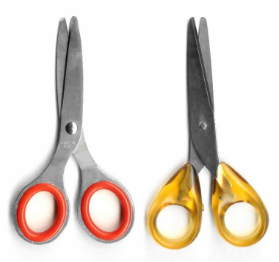
Elastyczność w użytkowaniu
Zasada dotyczy dostosowania „projektu” do odbioru przez możliwie najszerszą grupę użytkowników uwzględniając ich indywidualne możliwości

Slide 59
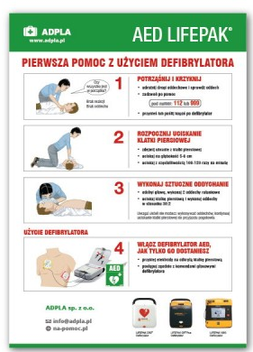
Proste i intuicyjne użytkowanie
Zasada ta zakłada unikanie skomplikowanych rozwiązań na korzyść przejrzystego i intuicyjnego działania.

Slide 60
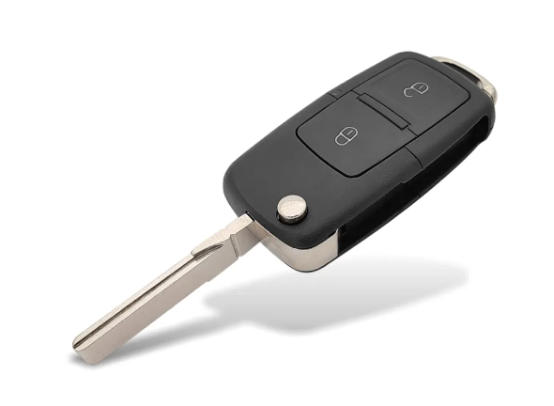
Tolerancja na błędy
Zasada ta ma za zadanie
ograniczyć możliwość błędnego
użycia przedmiotów
oraz ograniczyć konsekwencje.

Slide 61
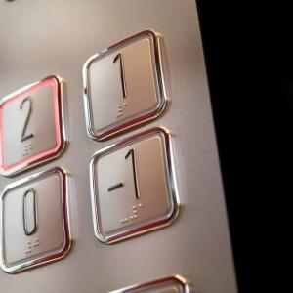

Czytelna informacja
Informacja przekazywana za pomocą przedmiotów, grafik, struktur – może być dostępna zarówno wzrokowo, słuchowo
jak i dotykowo.

Slide 62
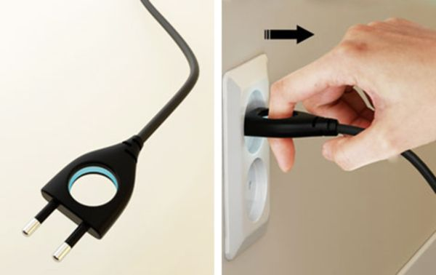
Wygodne użytkowanie bez wysiłku
Korzystanie z przestrzeni
i przedmiotów powinno być łatwe, skuteczne a także nie powinno wiązać się z wysiłkiem fizycznym

Slide 63
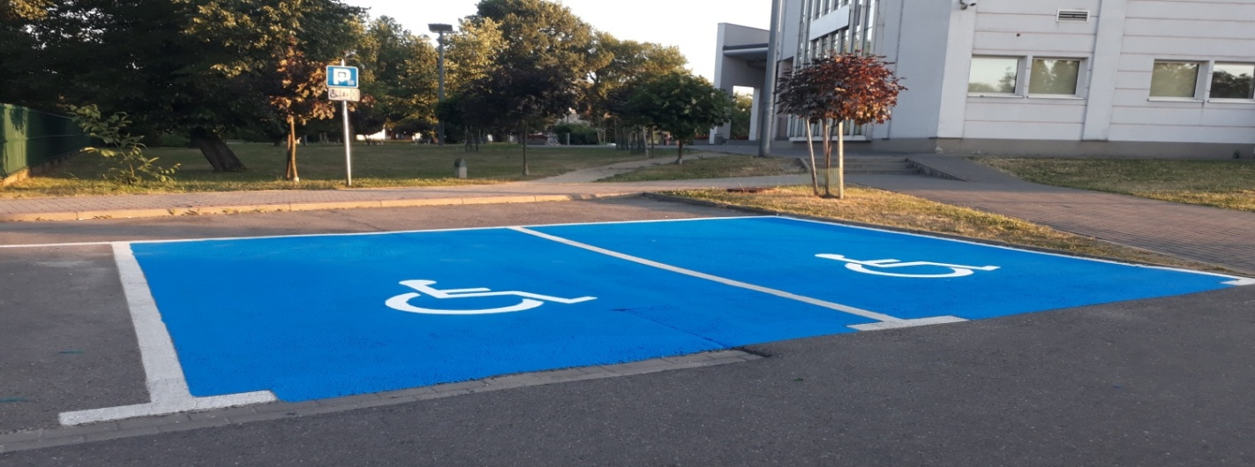
Wielkość i przestrzeń odpowiednie dla dostępu i użytkowania
Odpowiednia wielkość i przestrzeń przewidziana do podejścia, działania i wykorzystania produktu, niezależnie od wielkości, postawy lub mobilności użytkownika.

Slide 64
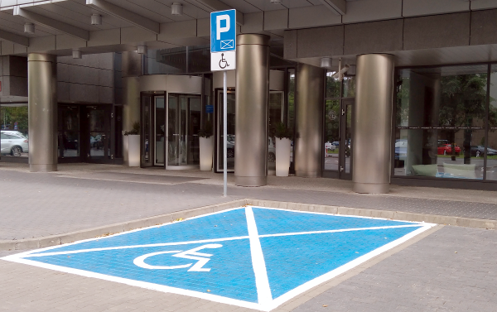
Dostępne czy niedostępne?

Slide 65
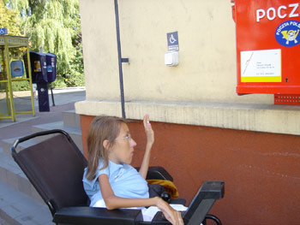
Jestem Człowiekiem w Twoim projekcie?

Slide 66
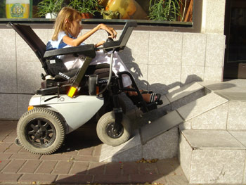
Równe szanse?

Slide 67
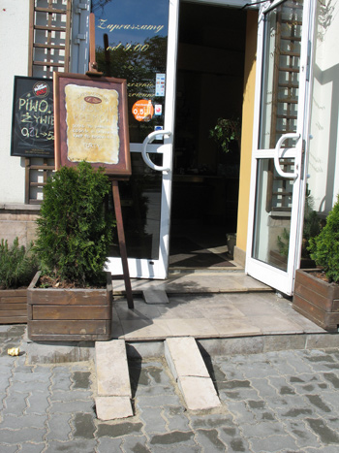
Chybił trafił?

Slide 68
KPON – Artykuł 9 Dostępność (1)
1. Aby umożliwić osobom niepełnosprawnym samodzielne funkcjonowanie
i pełny udział we wszystkich sferach życia, Państwa Strony podejmą odpowiednie środki w celu zapewnienia osobom niepełnosprawnym, na zasadzie równości z innymi osobami, dostępu do środowiska fizycznego, środków transportu, informacji
i komunikacji, w tym technologii i systemów informacyjno-komunikacyjnych, a także do innych urządzeń i usług, powszechnie dostępnych lub powszechnie zapewnianych, zarówno na obszarach miejskich, jak i wiejskich.

Slide 69
KPON – Artykuł 9 Dostępność (2)
Rozpoznanie i eliminację przeszkód i barier w zakresie dostępności, stosuje się między innymi do:
budynków, dróg, transportu oraz innych urządzeń wewnętrznych
i zewnętrznych, w tym szkół, mieszkań, instytucji zapewniających opiekę medyczną i miejsc pracy,
informacji, komunikacji i innych usług, w tym usług elektronicznych
i służb ratowniczych.

Slide 70
KPON – Artykuł 9 Dostępność (3)
… zapewnienia, że instytucje prywatne, które oferują urządzenia i usługi ogólnie dostępne lub powszechnie zapewniane, będą brały pod uwagę wszystkie aspekty ich dostępności dla osób niepełnosprawnych,
zapewnienia szkolenia wszystkim zainteresowanym na temat dostępności dla osób niepełnosprawnych,
zapewnienia w ogólnodostępnych budynkach i innych obiektach oznakowania w alfabecie Braille’a oraz w formach łatwych do czytania i zrozumienia,
zapewnienia różnych form pomocy i pośrednictwa ze strony innych osób lub zwierząt, w tym przewodników, lektorów i profesjonalnych tłumaczy języka migowego, w celu ułatwienia dostępu do ogólnodostępnych budynków i innych obiektów,

Slide 71
KPON – Artykuł 9 Dostępność (4)
popierania innych odpowiednich form pomocy i wsparcia osób niepełnosprawnych, aby zapewnić im dostęp do informacji,
popierania dostępu osób niepełnosprawnych do nowych technologii
i systemów informacyjno-komunikacyjnych, w tym do Internetu,
popierania, od wstępnego etapu, projektowania, rozwoju, produkcji
i dystrybucji dostępnych technologii i systemów informacyjno-komunikacyjnych, tak aby technologie te i systemy były dostępne
po najniższych kosztach.

Slide 72
Racjonalne usprawnienia
Racjonalne usprawnienie oznacza konieczne i odpowiednie zmiany
i dostosowania, nie nakładające nieproporcjonalnego lub nadmiernego obciążenia, jeśli jest to potrzebne w konkretnym przypadku, w celu zapewnienia osobom niepełnosprawnym możliwości korzystania
z wszelkich praw człowieka i podstawowych wolności oraz ich wykonywania na zasadzie równości z innymi osobami.

Slide 73
Mechanizm racjonalnych usprawnień
W projektach, w których pojawiły się nieprzewidziane na etapie planowania wydatki związane z zapewnieniem dostępności uczestnikowi/uczestniczce (lub członkowi/członkini personelu) projektu, jest możliwe zastosowanie MRU.
Beneficjent korzysta w pierwszej kolejności z przesunięcia środków
w budżecie projektu lub z powstałych oszczędności.
W przypadku braku możliwości pokrycia wydatków związanych z MRU
z bieżącego budżetu projektu, Instytucja Zarządzająca może umożliwić zwiększenie wartości projektu o niezbędne koszty MRU – do 15 tyś. zł nadanego uczestnika projektu.

Slide 74
Mechanizm racjonalnych usprawnień – zastrzeżenie
Dodatkowy koszt wynikający z zastosowania MRU może zwiększać wartość całkowitą projektu (a tym samym wysokość wkładu własnego beneficjenta).
Co do zasady środki na finansowanie MRU nie są planowane w budżecie projektu na etapie wnioskowania o jego dofinansowanie.
(Definicja: Wytyczne równościowe, 2021-2027)

Slide 75
Mechanizm racjonalnych usprawnień – cross-financing
Zastosowanie rozwiązań w ramach MRU może mieć także wpływ na limit cross-financingu, przy czym warunki dotyczące cross-financingu określone w danym naborze wniosków o dofinansowanie projektów mają w tym zakresie pierwszeństwo.
Oznacza to, że nie każde rozwiązanie architektoniczne będzie mogło być zastosowane.
Limit – wydatki na dostępność oznaczamy w budżecie projektu.
Brak pułapów minimum i maksimum.

Slide 76
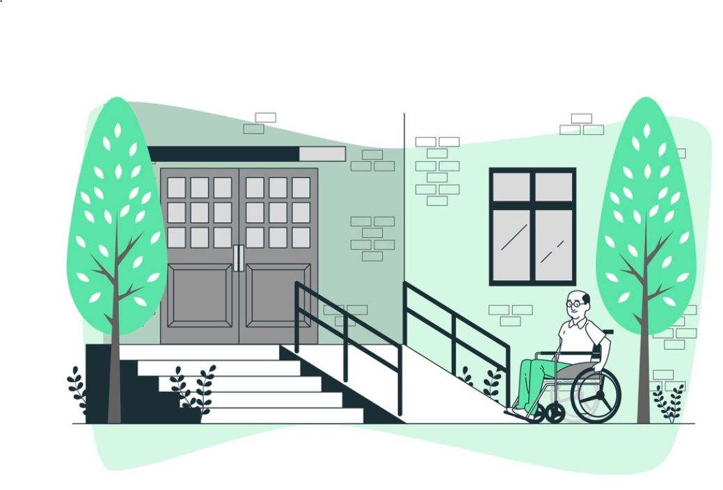
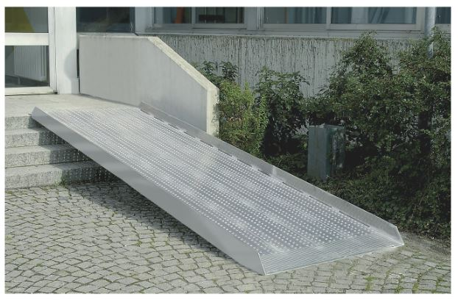
MRU w limitach cross-financingu
MRU mieści się w cross-financingu
Racjonalne usprawnienie w związku
z ograniczeniami określonymi
w regulaminie naboru w zakresie limitu
na cross-financing.

Slide 77
Bariery
Przeszkody lub ograniczenia cyfrowe, informacyjno-komunikacyjne lub architektoniczne, które uniemożliwiają lub utrudniają osobom
ze szczególnymi potrzebami udział w różnych sferach życia na zasadzie równości z innymi osobami.
[Ustawa z dnia 19 lipca 2019 r. o zapewnianiu dostępności osobom
ze szczególnymi potrzebami (Dz.U. z 2022 r. poz. 2240)]

Slide 78
Ustawy wspierające wyrównywanie szans
Ustawa z dnia 19 lipca 2019 r. o zapewnianiu dostępności osobom
ze szczególnymi potrzebami (t.j. Dz.U. z 2022 r. poz. 2240)
Dostępność:
  architektoniczna
  Informacyjno-komunikacyjna
  cyfrowa.
Ustawa z dnia 4 kwietnia 2019 r. o dostępności cyfrowej stron internetowych i aplikacji mobilnych podmiotów publicznych (t.j. Dz.U. z 2023 r. poz. 82)

Slide 79
Osoba ze szczególnymi potrzebami
Osoba, która ze względu na swoje
cechy zewnętrzne lub wewnętrzne,
albo ze względu na okoliczności, w których się znajduje,
musi podjąć dodatkowe działania lub zastosować dodatkowe środki
w celu przezwyciężenia bariery,
aby uczestniczyć w różnych sferach życia
na zasadzie równości z innymi osobami.

Slide 80
Osoba ze szczególnymi potrzebami – przykłady
osoby z niepełnosprawnościami,
starsze i osłabione chorobami,
kobiety w ciąży, opiekunowie z małymi dziećmi, w tym z wózkami dziecięcymi

Slide 81
Standardy dostępności (1 z 2)
Wszystkie elementy (produkty i usługi) składające się na przedmiot projektu, które nie zostaną uznane za neutralne, są dostępne dla wszystkich ich użytkowniczek oraz użytkowników i spełniają standardy:
  określone w Załączniku nr 2 (Standardy dostępności dla polityki spójności
  na lata 2021-2027) do Wytycznych dotyczących realizacji zasad równościowych w ramach funduszy unijnych na lata 2021-2027
    informacyjno-promocyjny,
    szkoleniowy (szkolenia, kursy, warsztaty, doradztwo),
    cyfrowy (WCAG 2.1),
    architektoniczny,
    transportowy.

Slide 82
Standardy dostępności (2 z 2)
  zamieszczone na stronie internetowej Programu Dostępność Plus, np.:
    Rekomendacje dla jakości szkoleń (PDF 136 KB),
    Standardy projektowania uniwersalnego,
    Europejskie standardy przygotowania tekstu łatwego do czytania i zrozumienia (PDF 2 MB),
    Standardy dostępności dla dokumentów elektronicznych (PDF 6 MB),
    Model Dostępnej Szkoły,
    Standard dostępności POZ (PDF 12 MB),
    Modele wsparcia uczelni w celu zwiększenia ich dostępności dla osób
    z niepełnosprawnościami,
    Asystent Dziecka Ucznia ze Specjalnymi Potrzebami Edukacyjnymi (ASPE) – standard pracy i profil kompetencyjny (PDF),
    Moduły zajęć projektowania uniwersalnego w ramach wybranych obszarów kształcenia (PDF)

Slide 83
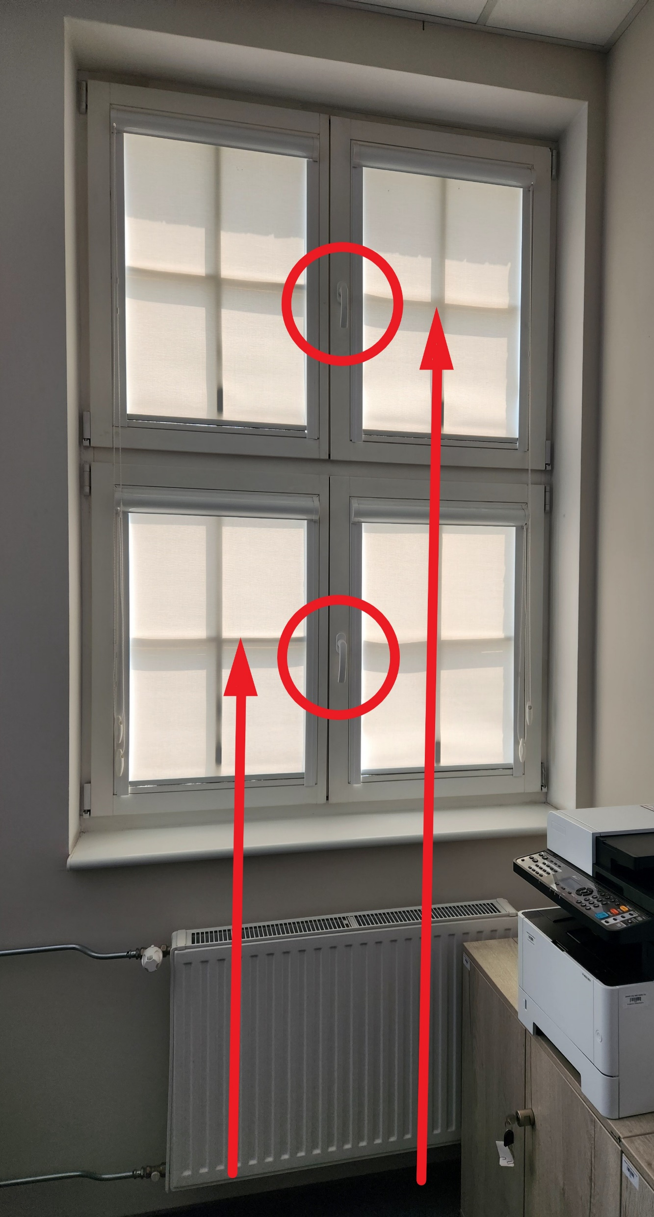
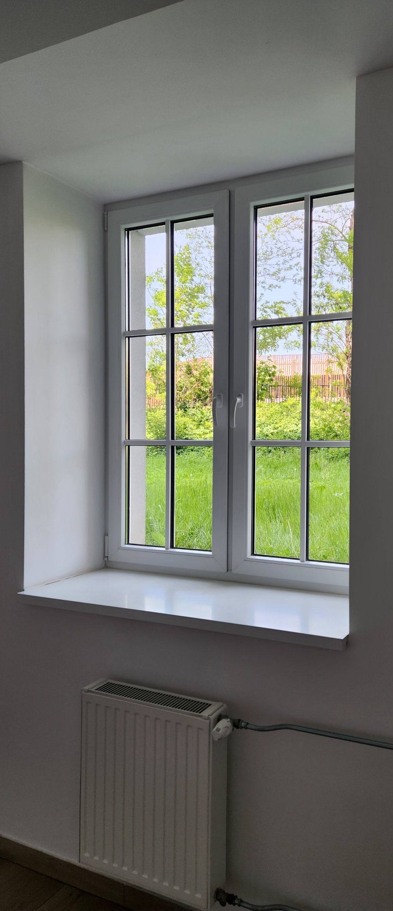
Projekt to zbiór (dostępnych?) produktów i usług
Okna jednopoziomowe, klamki
Foto: A. Bizub-Jechna
Okna dwupoziomowe, klamki
Foto: A. Bizub-Jechna

Slide 84
Kto pyta, nie błądzi.
Jeśli jest jakakolwiek wątpliwość, czy każda osoba, bez względu na swoje cechy zewnętrzne lub wewnętrzne, albo ze względu na okoliczności,
w których się znajduje, będzie mogła skorzystać z produktów, towarów lub usług w ramach projektu, sprawdź to.
Zapytaj o opinię osoby zainteresowane, które będą w przyszłości korzystać z efektów Twojego projektu.
Zawsze dobrym pomysłem będzie audyt, np. dostępności – na każdym etapie:
koncepcja, pomysł,
realizacja zadań,
ostateczna weryfikacja przed zamknięciem projektu.

Slide 85
Wszystkiego dostępnego!

